Slide 1
NAŚLADUJEMY PANA JEZUSA
W POSŁUSZEŃSTWIE

Slide 2
WITAJCIE, DZIECIAKI
NA POCZĄTEK SIĘ POMÓDLMY.
ZAPRASZAM WAS DO MODLITWY
„OJCZE NASZ”
https://www.youtube.com/watch?v=5YeIHWOX3qg

Slide 3
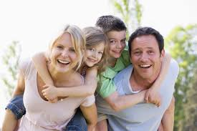
KOCHANI, POMYŚLCIE PROSZĘ, CO TO ZNACZY BYĆ POSŁUSZNYM?
Macie rację, trzeba słuchać Mamy i Taty, bo oni najlepiej wiedzą, co jest dla nas dobre.
Troszczą się o nas, dlatego powinniśmy ich słuchać, bo oni dbają o nasze zdrowie i bezpieczeństwo.
Chcą też, żebyśmy wyrośli na dobrych ludzi.

Slide 4
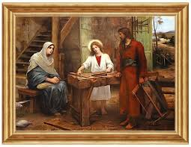
POSŁUSZEŃSTWO PANA JEZUSA
Pan Jezus zawsze był posłuszny swoim Rodzicom; Matce Bożej i św. Józefowi. Pamiętacie? Pokazywałam Wam kiedyś, że Pan Jezus pomagał Maryi zwijać wełnę, przynosił Jej wodę ze studni. Z św. Józefem pracował w Jego warsztacie. Pomagał i był posłuszny.

Slide 5
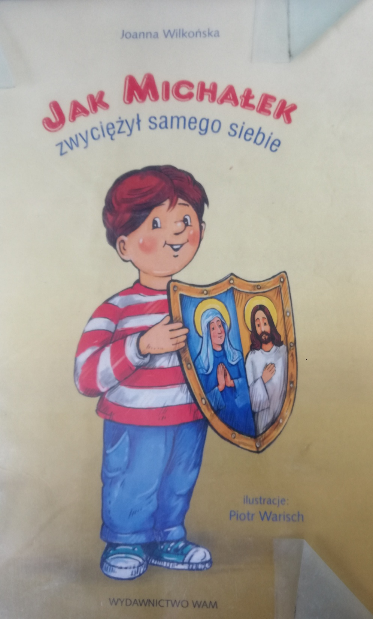
Ale czy posłuszeństwo zawsze jest łatwe? Znów macie rację. Nie zawsze. Czasami, żeby być posłusznym, trzeba przezwyciężyć samego siebie. Chcecie wiedzieć, co to znaczy?
Przeczytam Wam bajkę „Jak Michałek zwyciężył samego siebie”. Posłuchajcie…

Slide 6
Kochani, posłuszeństwo nie zawsze jest łatwe, ale starajcie się ze wszystkich sił słuchać Pana Boga, rodziców i wypełniać ich polecenia. Wtedy na pewno wyrośniecie na dobrych i mądrych ludzi.

Slide 7
PRACA DOMOWA
Bądźcie posłuszni Rodzicom – jak tylko o coś poproszą, zróbcie to od razu, bez marudzenia. Ok.?
Dajcie znać, czy się udało.
Pozdrawiam,
P. Marzenka

